Slide 1
Mere oblika rasporeda
Mere asimetrije.
Mere zaobljenosti.

Slide 2
MERE ASIMETRIJE
Koeficijent asimetrije, Pearsonov koeficijent, Bowleyeva mera.

Slide 3
Mere asimetrije
Meri se način rasporeda podataka prema aritmetičkoj sredini ili nekoj drugoj vrednosti.
Najvažnije mere su koeficijent asimetrije α3, Pearsonova i Bowleyeva mara.

Slide 4
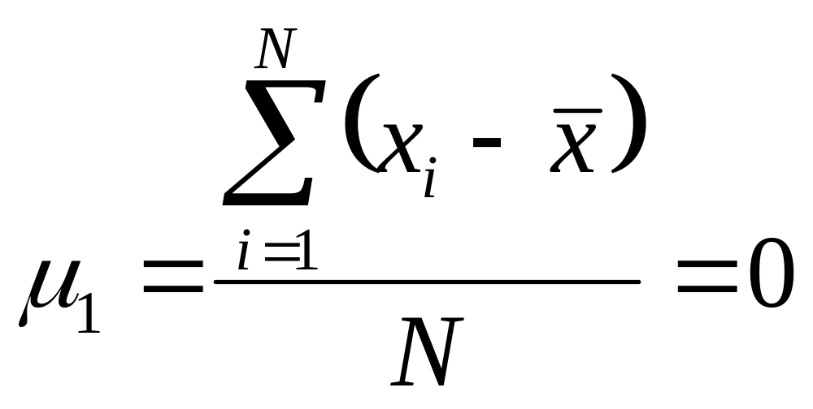
Centralni momenat 1-og reda

Slide 5
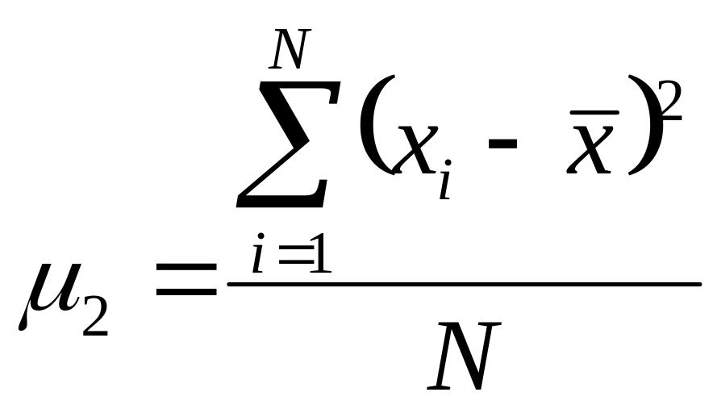
Centralni momenat 2-og reda - varijansa

Slide 6
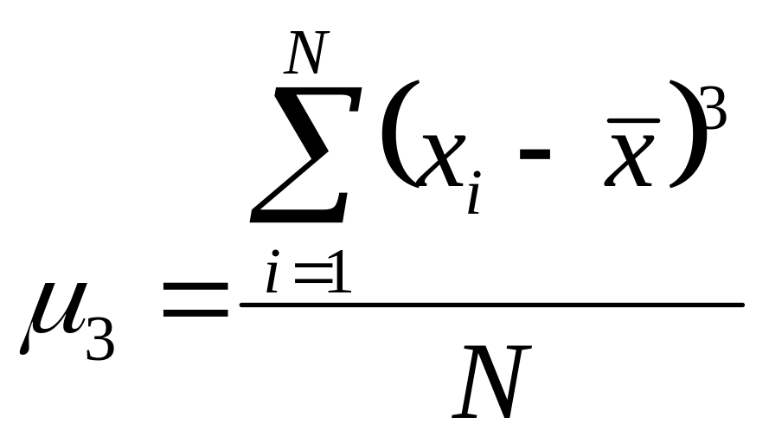
Centralni momenat 3-eg reda za negrupisane podatke

Slide 7
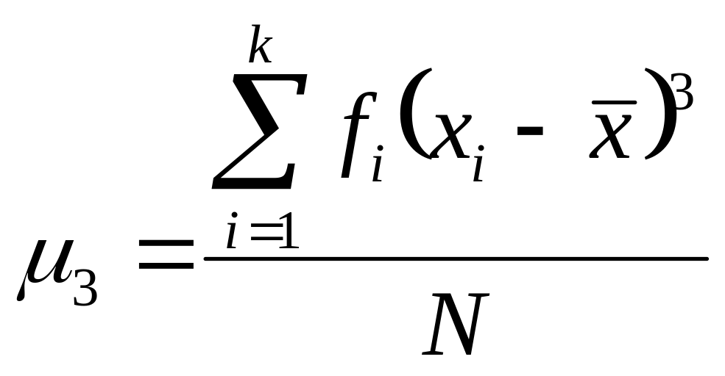
Centralni momenat 3-eg reda za grupisane podatke

Slide 8
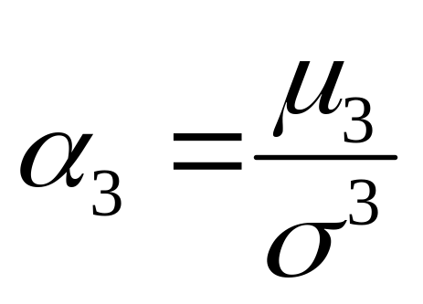
Relativna mera asimetrije – koeficijent asimetrije

Slide 9
Koeficijent asimetrije
Odnos trećeg momenta oko sredine i standardne devijacije podignute na treći stepen.
Temelj mere je treći momenat oko sredine.
U simetričnom rasporedu treći momenat oko sredine jednak je nuli, u pozitivno asimetričnom je pozitivan, a u negativno asimetričnom je negativan.

Slide 10
Koeficijent asimetrije
Treći momenat oko sredine zavisi od mernih jedinica varijable. Zato se standardizuje, tj. deli sa standardnom devijacijom.
Uobičajeno poprima vrednosti iz intervala ±2, a ponekad i veće vrednosti.

Slide 11
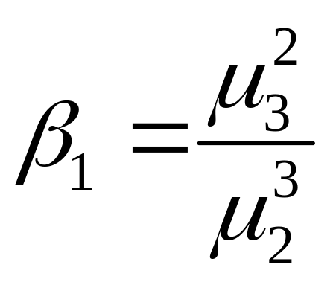
Prvi Pirsonov koeficijent

Slide 12
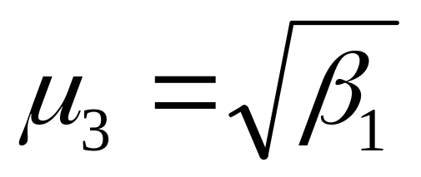
Pokazatelj asimetrije

Slide 13
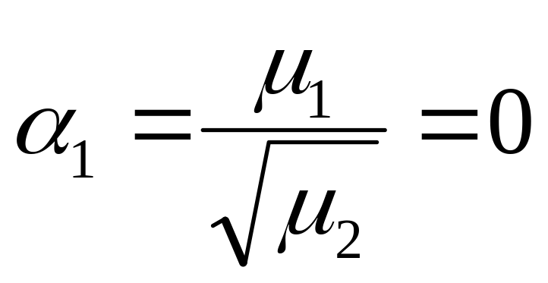
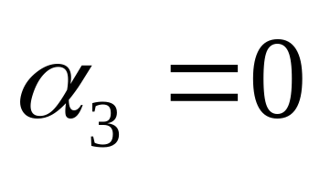
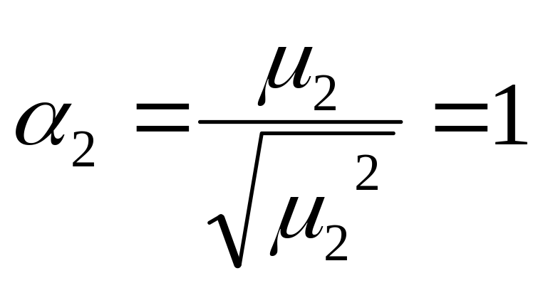
Simetrična raspodela
,
,

Slide 14
Izračunavanje momenata pomoću metoda proizvoljnog početka

Slide 15
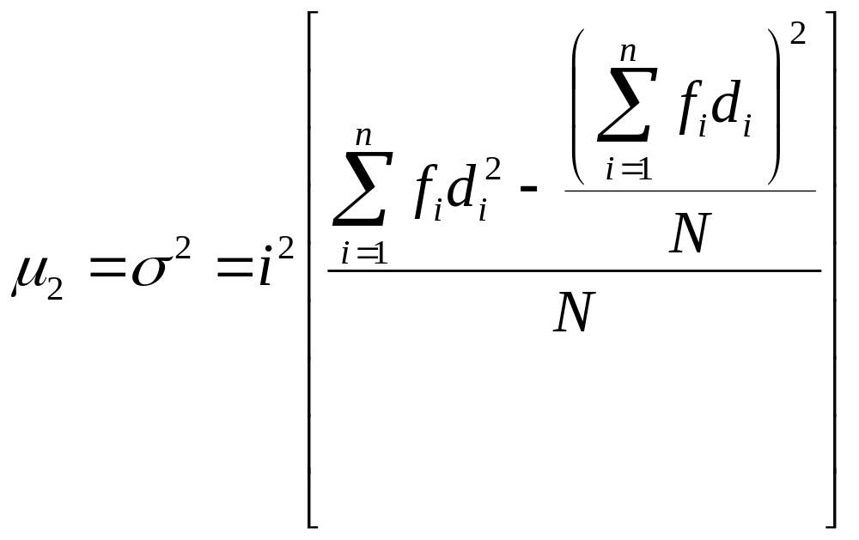
Izračunavanje varijanse

Slide 16
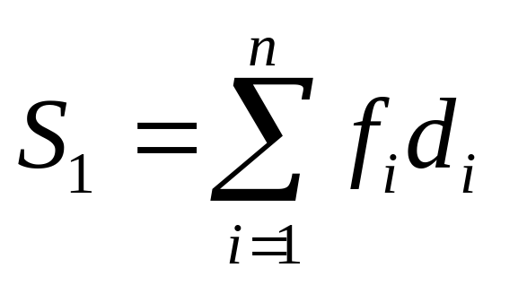
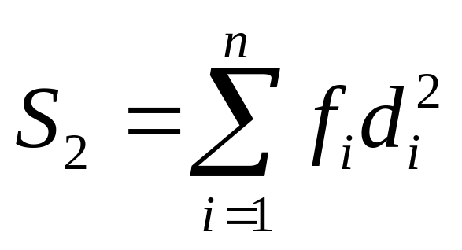
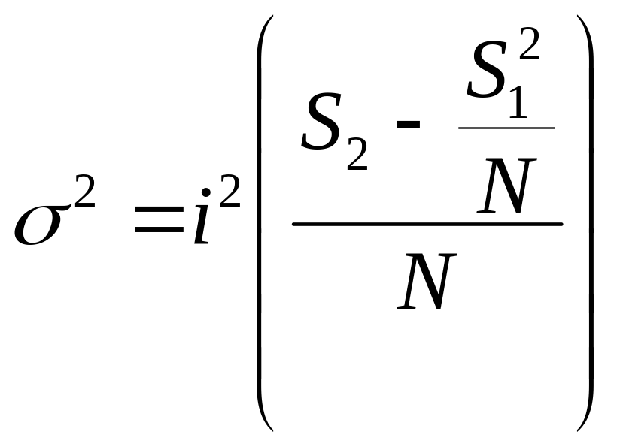
Izračunavanje varijanse

Slide 17
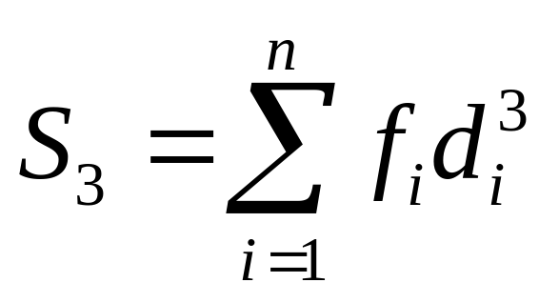
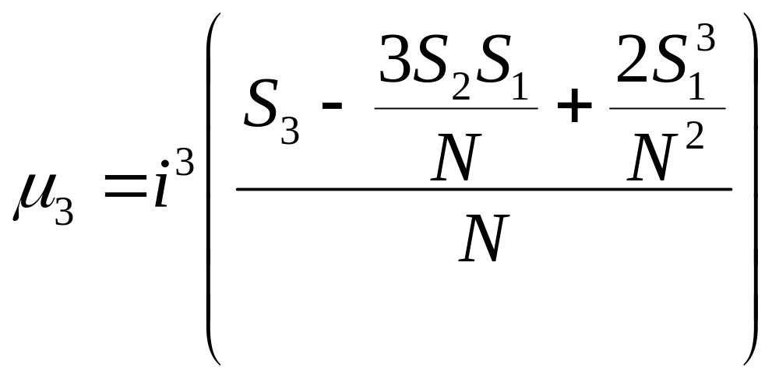
Treći momenat

Slide 18
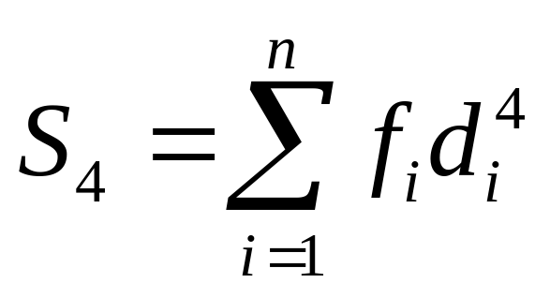
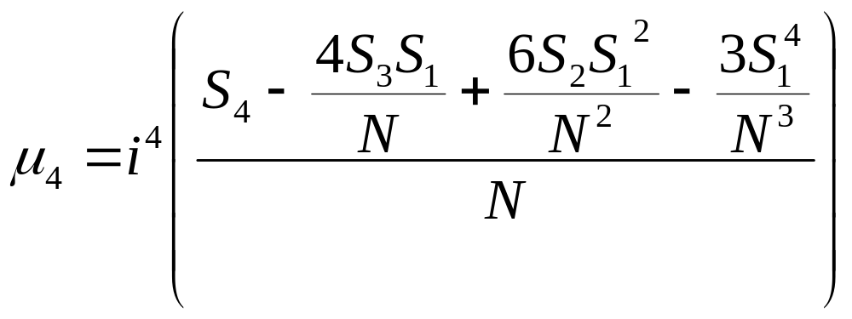
Četvrti momenat kod mera zaobljenosti

Slide 19
Bowleyeva mera
Temelji se na odnosima kvartila i medijane.

Slide 20
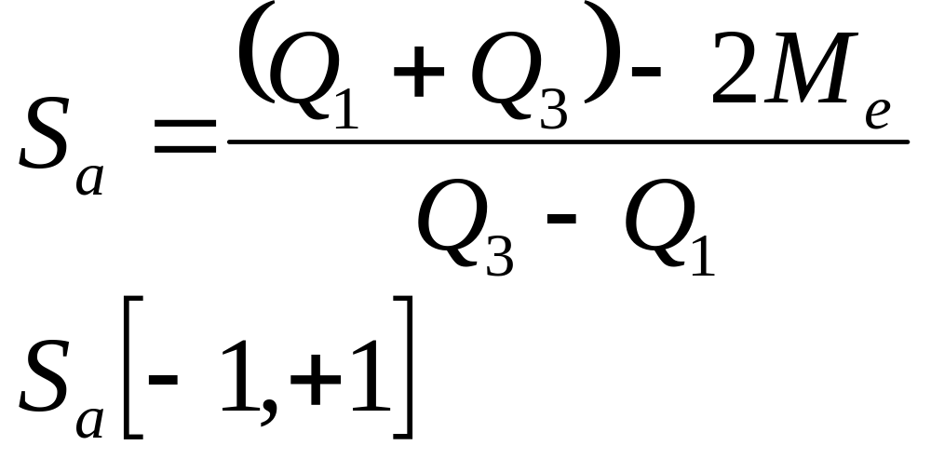
Bowleyeva mera

Slide 21
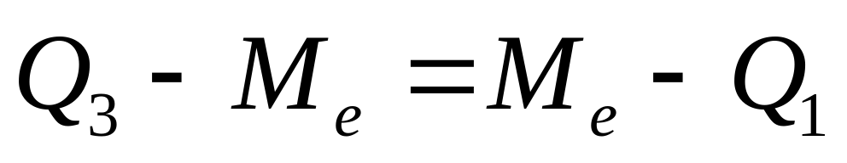
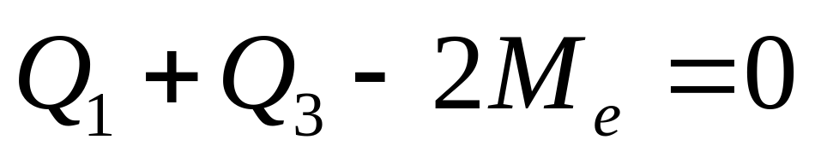
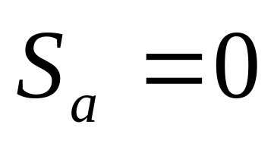
Bowley-ev koeficijent asimetrije
- kod simetričnog rasporeda frekvencija

Slide 22
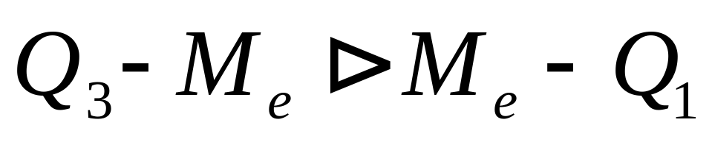
Bowleyeva mera u pozitivno asimetričnom rasporedu

Slide 23
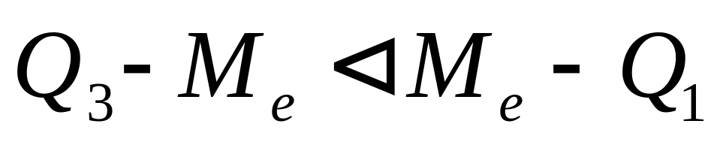
Bowleyeva mera u negativno asimetričnom rasporedu

Slide 24
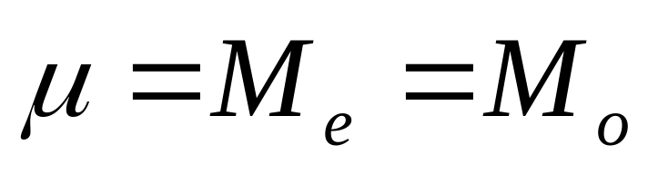
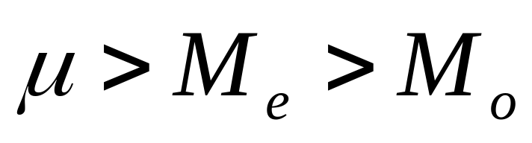
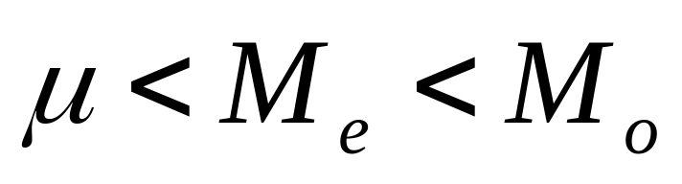
Simetrični i asimetrični rasporedi na osnovu vrednosti mera centralne tendencije

Slide 25
MERE ZAOBLJENOSTI TJ. SPLJOŠTENOSTI

Slide 26
Koeficijent zaobljenosti
Zaobljenost modalnog vrha distribucije meri se koeficijentom zaobljenosti.
To je odnos četvrtog momenta oko sredine i standardne devijacije na četvrti stepen.

Slide 27
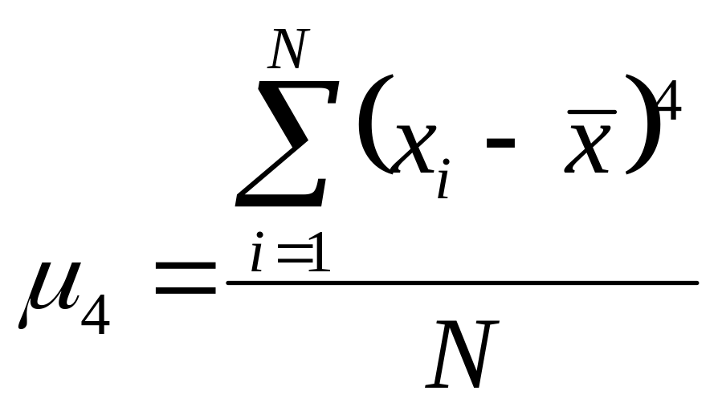
Centralni momenat 4-og reda za negrupisane podatke

Slide 28

Centralni momenat 4-og reda za grupisane podatke

Slide 29
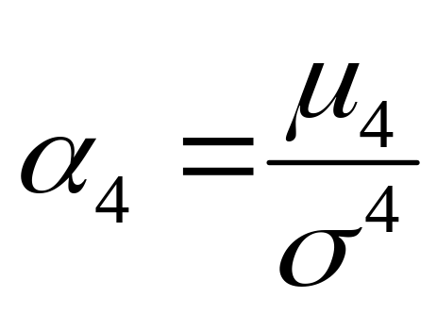
Relativna mera spljoštenosti – koeficijent zaobljenosti

Slide 30
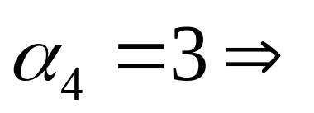
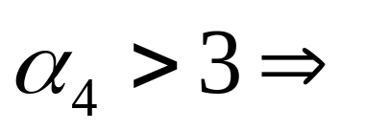
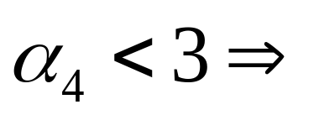
Tumačenje
raspored ima normalnu spljoštenost
raspored je više izdužen, odnosno spljoštenost je manja od normalne
raspored je više spljošten, odnosno ima spljoštenost veću od normalne
.

Slide 31
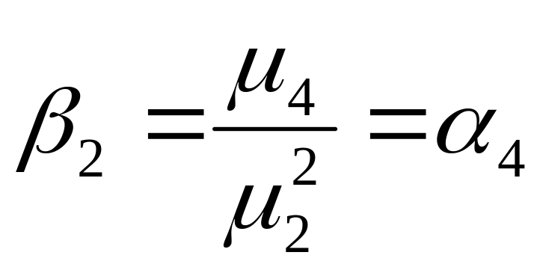
Drugi Pirsonov koeficijent

Slide 32
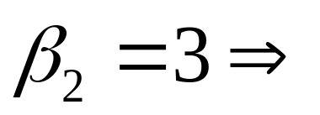
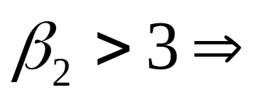
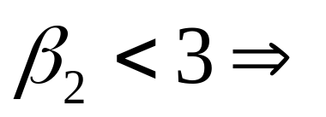
Tumačenje
distribucija ima normalnu spljoštenost
distribucija je više izdužena u odnosu na normalnu
distribucija je više spljoštena u odnosu na normalnu

